Slide 1
Semantisatieverhaal AA:
Ik heb vandaag toch een verhaal! Het gaat over kauwgom. Weet je dat veel mensen hun kauwgom zomaar op straat gooien? Alleen in de stad Amsterdam ligt er al elk jaar 1,5 miljoen kilo kauwgom op straat. Getver! Maar nu las ik over een oplossing! Mensen van een bedrijf halen eerst de kauwgom van de straat. Dit wordt schoongemaakt en daarna vermalen. De kauwgom wordt dan fijngemaakt tot korrels of poeder. Je krijgt dan gruis. Zo noemen we kleine stukjes van iets wat fijngemaakt is. Van het kauwgom-gruis worden, met machines, lange staven van rubber gemaakt. De staaf is het lange, dikke blok. Misschien denk je: “Hè? En wat doen ze dan met die staven rubber?” Ze maken er schoenzolen van. Echt waar! Van 1 kilo kauwgom kunnen ze 4 schoenzolen maken. Met de kaart van Amsterdam erop. Kijk! (klik voor extra dia). Ik vind dat dus echt een kunstwerk. Ik vind dat echt iets wat door een kunstenaar gemaakt is. Dat vind ik zo goed bedacht! De schoenzool, de onderkant van de schoen, is gemaakt van puur kauwgom. Dit betekent dat het helemaal echt is, zonder dat er iets anders door heen zit. De kauwgom wordt gerecycled. De kauwgom wordt opnieuw gebruikt. Heel veel mensen wilden deze speciale schoenen kopen. Want ze zijn vrij bijzonder, ze zijn nogal bijzonder! Weet jij wat je allemaal kunt recyclen?
Meer informatie in nieuwsartikel: Gumshoe maakt zolen van afgedankte kauwgom | de Volkskrant
Meer informatie in nieuwsartikel: Gemeente Amsterdam introduceert Gumshoe: schoen gemaakt van kauwgom
Engelstalig filmpje (2.08 min): Gumshoe Amsterdam - Casevideo
AA
Notes:
Woordenoverzicht:
recyclen: opnieuw gebruiken
vermalen: fijnmaken tot korrels of poeder
het gruis: kleine stukjes van iets wat fijngemaakt is
vrij: nogal
puur: helemaal echt, zonder dat er iets anders doorheen zit
de staaf: het lange, dikke blok
het kunstwerk: iets wat door een kunstenaar gemaakt is, bijvoorbeeld een schilderij of een beeld

Slide 2


Gerarda Das
Antoinette Duijf
Marjan ter Harmsel
Mandy Routledge
Francis Vrielink
Week 22 – 26 mei 2026
Niveau AA
Notes:
Bron afbeelding: Kentalis

Slide 3
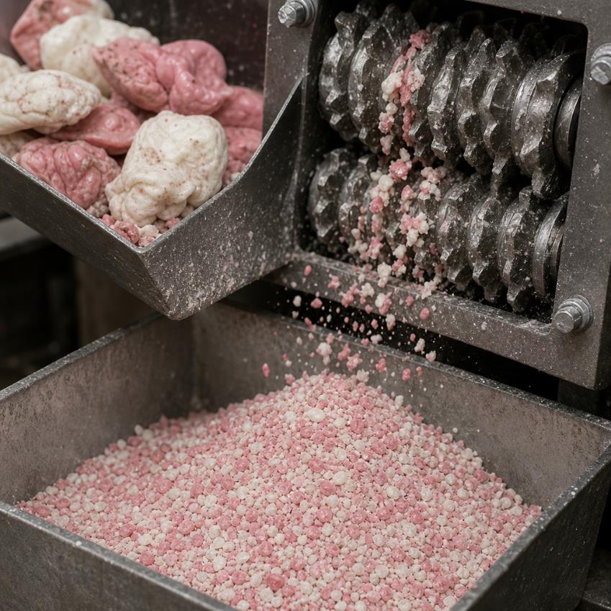
vermalen
Notes:
Bron afbeelding: AI

Slide 4
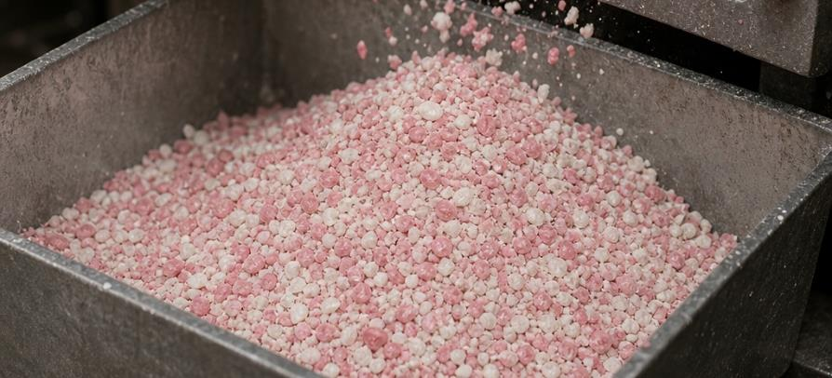
het gruis
Notes:
Bron afbeelding: AI

Slide 5
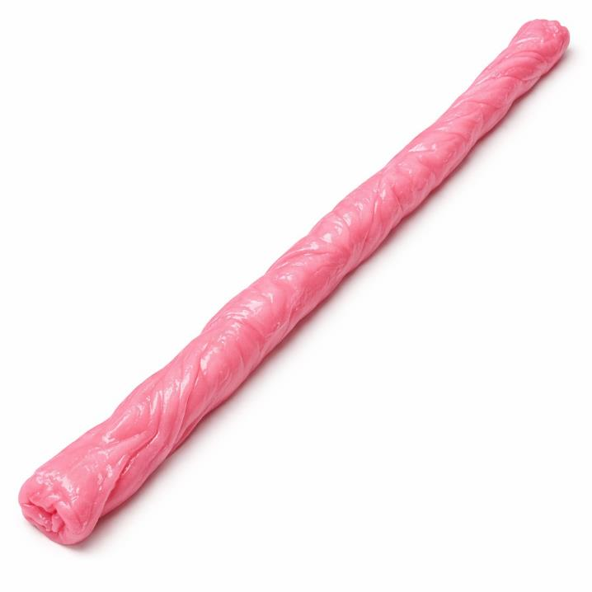
de staaf
Notes:
Bron afbeelding: AI

Slide 6
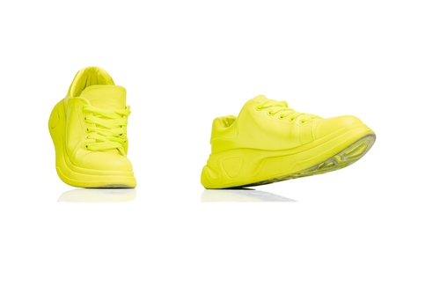
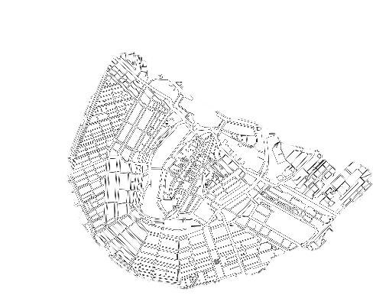
Notes:
Bron afbeeldingen: Shutterstock.com

Slide 7
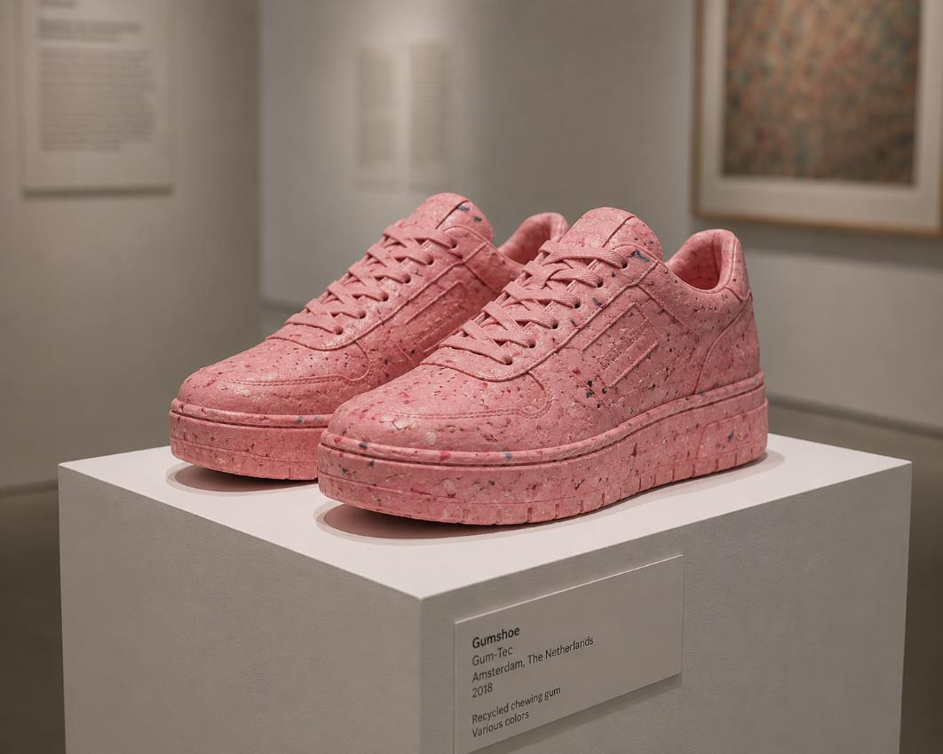
het kunstwerk
Notes:
Bron afbeelding: AI

Slide 8
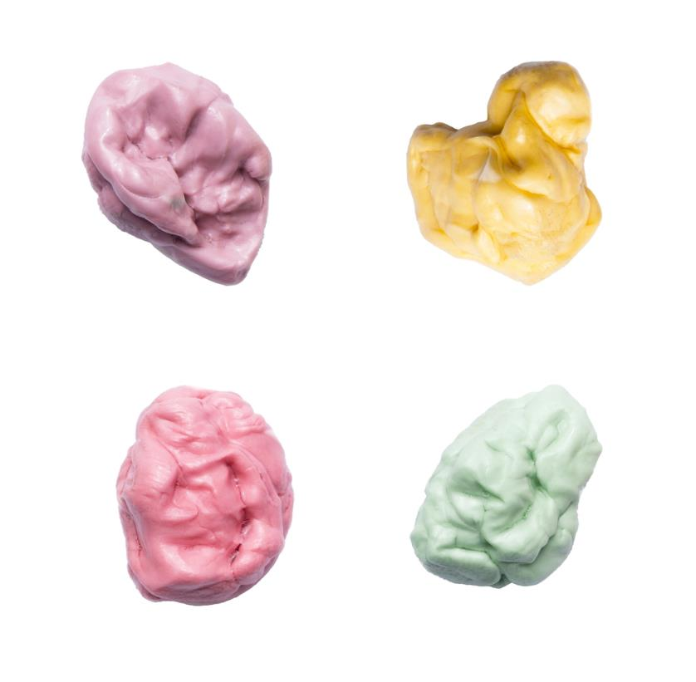
puur
100%
Notes:
Bron afbeeldingen: Shutterstock.com

Slide 9

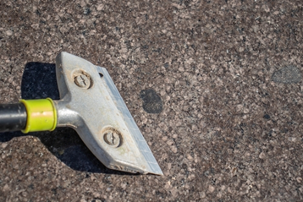
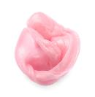

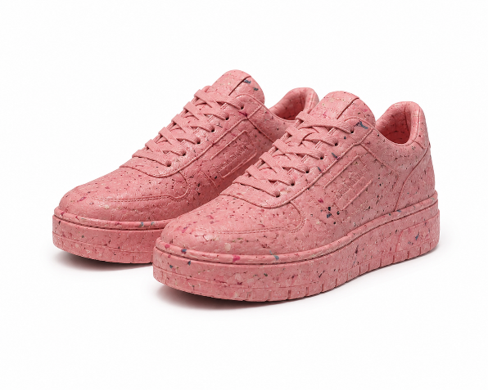
recyclen
Notes:
Bron afbeeldingen: Shutterstock.com / AI

Slide 10
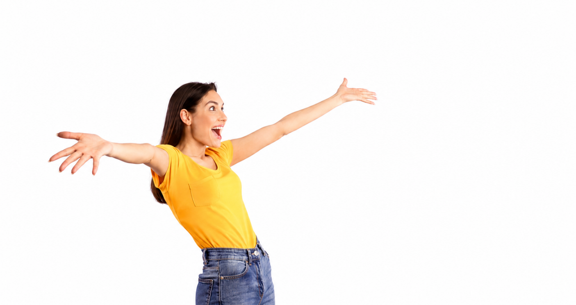
vrij
Notes:
Bron afbeeldingen: AI / Shutterstock.com

Slide 11
Op de woordmuur:

Slide 12
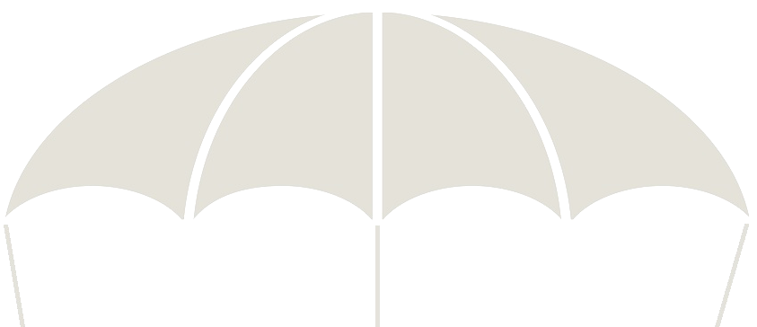
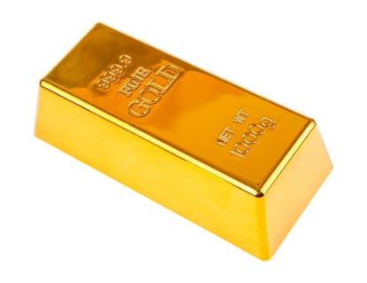
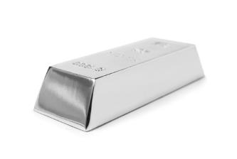
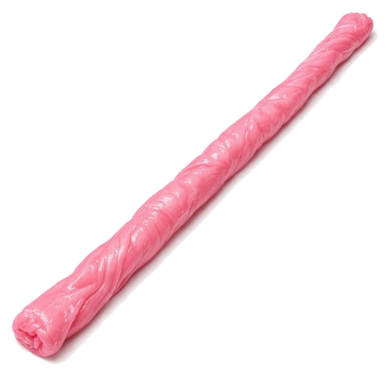
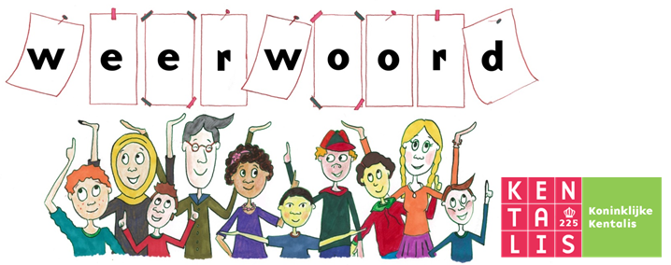
de staaf
= het lange dikke blok
de goud-staaf
de zilver-staaf
de rubber-staaf
Notes:
Bron afbeeldingen: AI / Shutterstock.com

Slide 13
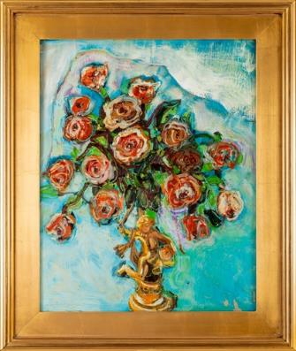
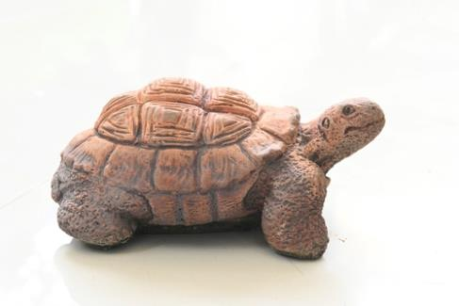

het kunstwerk
= iets wat door een kunstenaar gemaakt is
het schilderij
het beeld
de schoen
Notes:
Bron afbeeldingen: AI / Shutterstock.com

Slide 14
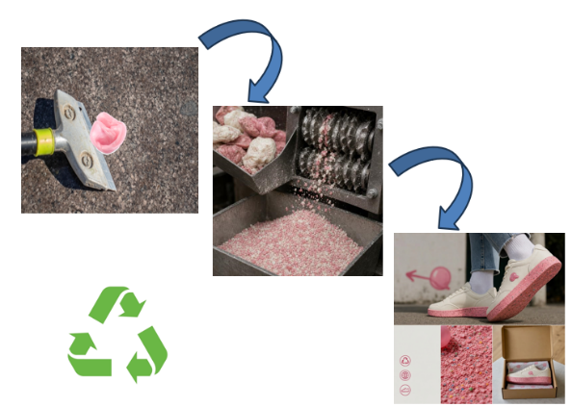
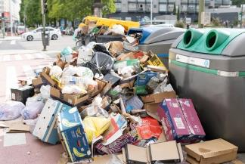
recyclen
dumpen
= opnieuw gebruiken
In Amsterdam kunnen ze kauwgom recyclen.
= weggooien zodat je het niet opnieuw kan gebruiken
Veel mensen dumpen het afval naast de container.
Notes:
Bron afbeeldingen: AI / Shutterstock.com

Slide 15
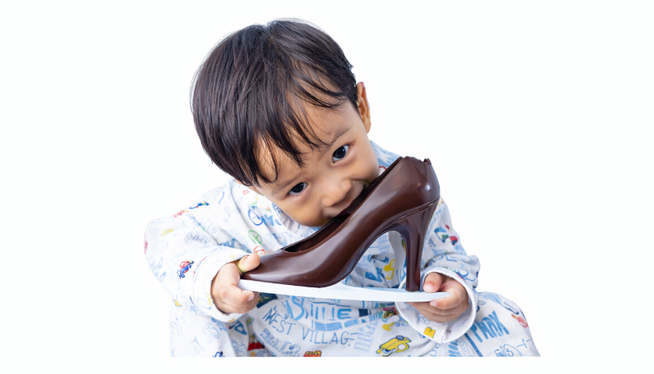
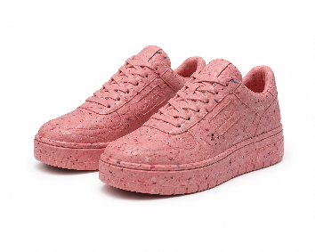
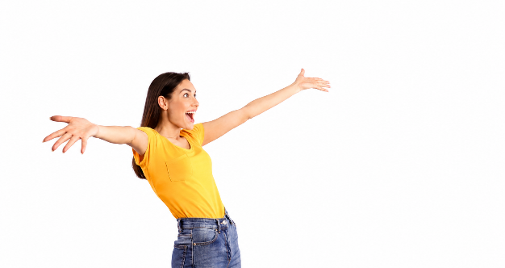
vrij
nauwelijks
= nogal
Schoenen gemaakt van gerecycled kauwgom vind ik vrij bijzonder.
= bijna niet
Je kunt nauwelijks zien dat deze schoen van chocola is gemaakt.
Notes:
Bron afbeeldingen: AI / Shutterstock.com

Slide 16
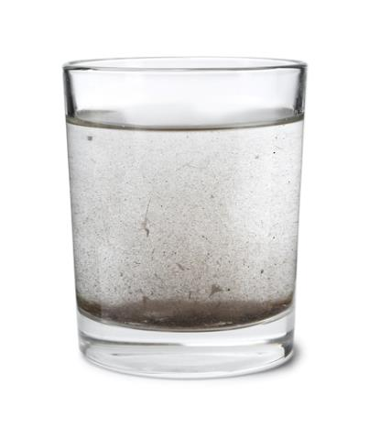
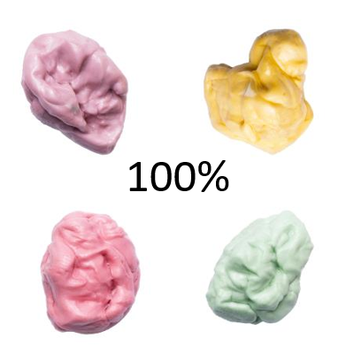
puur
onzuiver
= helemaal echt, zonder dat er iets anders doorheen zit
De schoenzool is gemaakt van pure kauwgom.
= niet puur, vermengd met ongewenste stoffen
Het water in dit glas is onzuiver.
Notes:
Bron afbeeldingen: Shutterstock.com

Slide 17


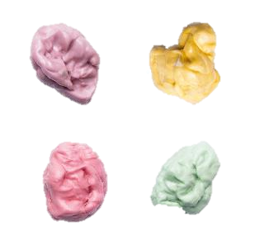
De kauwgom wordt vermalen tot gruis.
het gruis
vermalen
= kleine stukjes van iets wat fijngemaakt is
de kauwgom
= fijnmaken tot korrels, poeder
of gruis
Notes:
Bron afbeeldingen: Shutterstock.com / AI

Slide 18
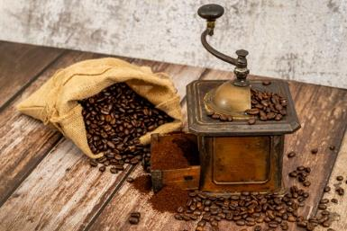
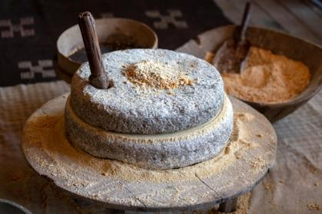
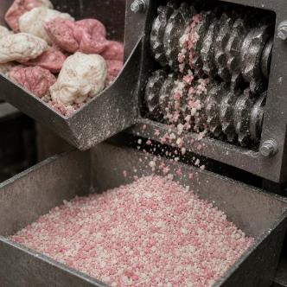
de koffieboon
de graankorrel
vermalen
= fijnmaken tot korrels, poeder of gruis
de kauwgom
Notes:
Bron afbeeldingen: Shutterstock.com / AI

